Slide 1
Diabetes Mellitus
Ľudmila Gerátová 3.B

Slide 2
Cukrovka
chronické metabolické ochorenie
absolútný nedostatok tvorby inzulínu v bunkách B Langerhansových ostrovčekov v pankrease
úplavica cukrová
charakterizuje ho porucha látkovej premeny cukrov buď nedostatkom alebo nedostatočným účinkom inzulínu

Slide 3
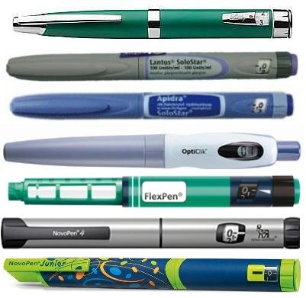
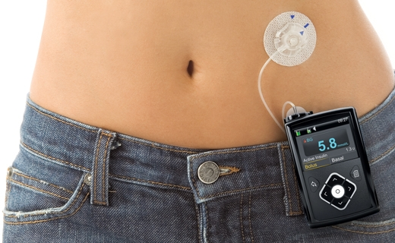
Inzulín
hormón bielkovinového pôvodu
zabezpečujúci prenos glukózy cez bunkovú membránu do bunky
jediná látka schopná vyrovnávať hladinu cukru v krvi
liečba diabetu prvého typu nie je možná bez použitia inzulínu
ak inzulín nepomôže vstrebaniu glukózy ostáva v krvnom riečišti, čím sa poškodzujú ostané orgány

Slide 4
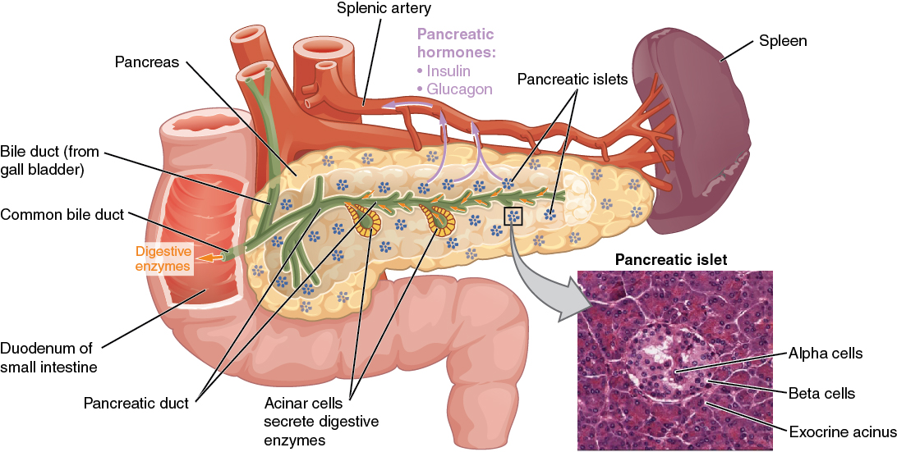
pri poruche tvorby inzulínu v B bunkách podžalúdkovej žľazy - dochádza k hromadeniu glukózy v krvi čo má za následok hyperglykémiu
pri snahe organizmu zbaviť sa nadbytku glukózy vylučovanie cez obličky do moču - glykozúria
znížené zúžitkovanie glukózy v tkanivách následne zapríčinuje poruchu metabolizmu tukov , bielkovín a hospodárenia s elektrolytmi a vodou
ak diabetik nedostane prostriedky na zníženie krvného cukru „hladuje” a trpí smädom

Slide 5
Rozdelenie
dva základné typy
1. typ – inzulínodependentný diabetes mellitus (cukrovka závislá od inzulínu)
2. typ noninzulín dependentný diabetes mellitus (cukrovka nezávislá od inzulínu)

Slide 6
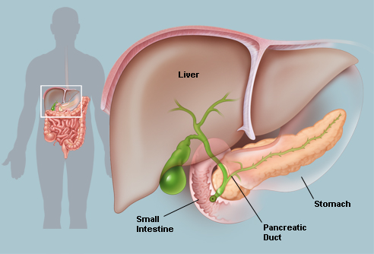
Cukrovka prvého typu:
autoimúnne ochorenie
biele krvinky vniknú do tkanív pankreasu, napadnú a zničia bunky ktoré produkujú inzulín
Cukrovka druhého typu:
2x častejšie ako cukrovka prvého typu
väčšinou zapríčinená obezitou pričom vzniká postupná rezistencia na inzulín v dôsledku čoho je nutná tabletková liečba
zlá životospráva po štyridsiatom roku života

Slide 7
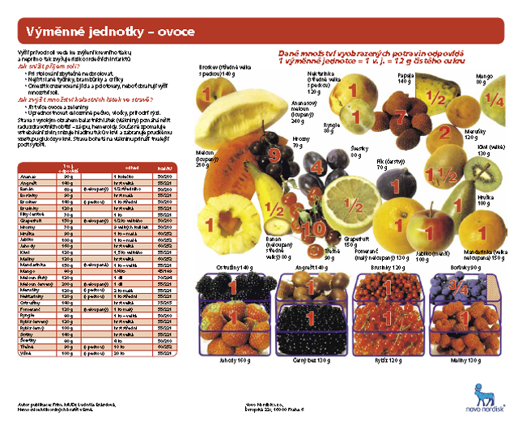
Prevencia a dieta diabetika
strava diabetika by mala byť v presných časových intervaloch rozdelená na 5 až 6 menších porcii denne
najdôležitejšie dodržiavanie určenej diéty
Zdravý životný štýl
kontrola hmotnosti
zvýšenie fyzickej aktivity - 30 minút denne miernej fyzickej aktivity
nefajčenie
podávanie niektorých liekov - podľa stavu
diéta - diétne odporúčania medzinárodných odborných sú:
- rovnováha medzi kalorickým príjmom a telesnom aktivitou
- zvýšený príjem ovocia a zeleniny - konzumácia rýb minimálne 2-krát do týždňa
- minimalizácia konzumácie nápojov a jedál s pridaným obsahom cukrov
- výber jedla s nízkym obsahom soli
- obmedzená konzumácia alkoholu

Slide 8
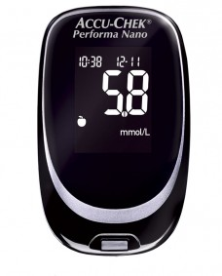
Glykémia
koncentrácia glukózy v krvi
mala by byť udržovaná v rozmedzí 3,9-5,6 mmol/l na lačno
po jedle maximálne do 10 mmol/l
meria sa glukomerom, prístrojom určeným na domáce merania
Hypoglýkémia - zníženie hladiny cukru v krvi obyčajne v dôsledku vysokej dávky vpichnutého inzulínu
Hyperglykémia - vysoká hladina cukru v krvi sprevádzaná smädom , bolesťami brucha, poruchami koncentrácie, únavou a bolesťami hlavy. Spôsobuje ju nedostatočná dávka liekov, inzulínu alebo zmena programu telesných aktivít

Slide 9
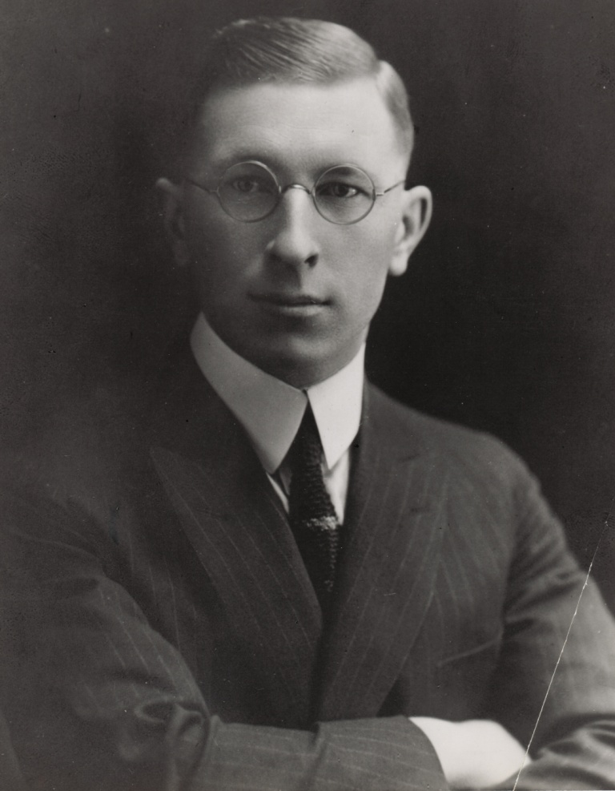
prvé lieky boli vynájdené až začiatkom dvadsiateho storočia
objaviteľ lekár Frederick Grant Banting
skúmal svoje pokusy na psoch
neskôr spolu so svojimi spolupracovníkmi študentom medicíny Ch. Bestom a biochemikom J.B Collipom extrahovali prvý inzulín z hovädzieho pankreasu

Slide 10
Ďakujem za pozornosť
Zdroje:
https://sk.wikipedia.org/wiki/Diabetes_mellitus
http://www.viadia.sk/zdravy-zivotny-styl/co-mam-robit-aby-som-cukrovku-nedostal/
Kniha: Cukrovka – MUDr Dietrich Koch-Heintzeler Widmar Puhl

